Slide 1
Python 기본 강의
멋쟁이사자처럼 11기 운영진 강경아
Notes:
안녕하세요. 오늘은 파이썬 기초에 대해 가볍게 알아보는 시간을 가지고, 크롤링을 사용해보는 것으로 수업을 간단하게 진행할 예정입니다.

Slide 2
Python 다운로드
https://www.python.org/
Notes:
먼저, 파이썬 다운로드가 안 되신 분들은 다운로드 먼저 진행해주세요.

Slide 3
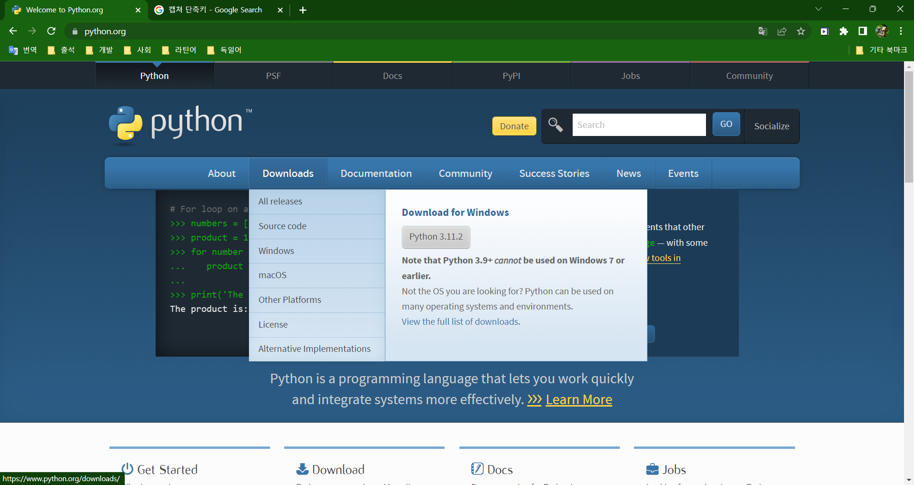
Python 다운로드

Slide 4
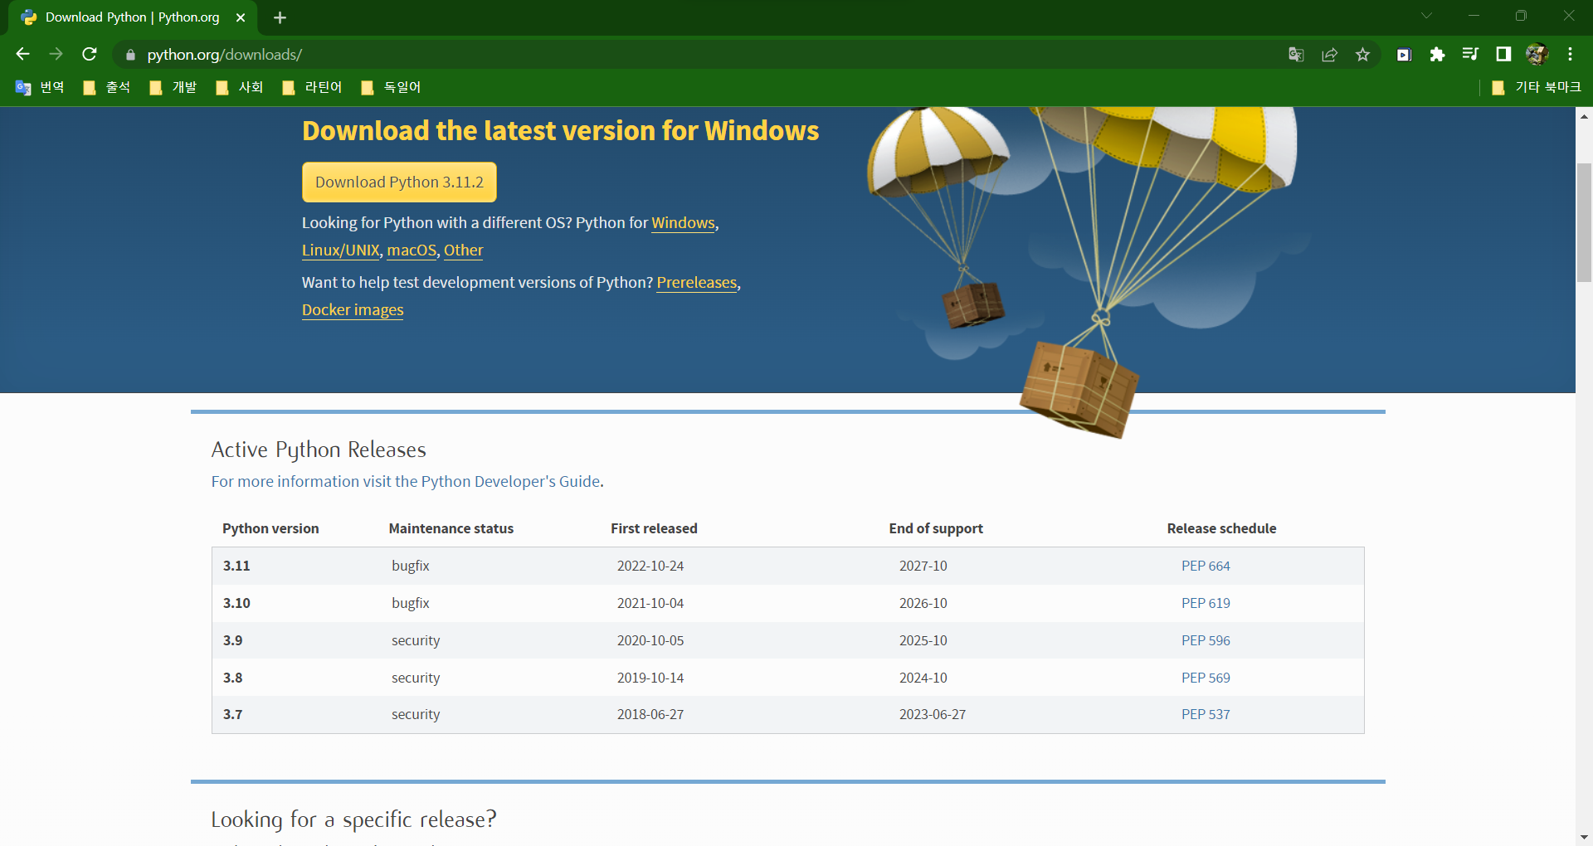
Python 다운로드

Slide 5
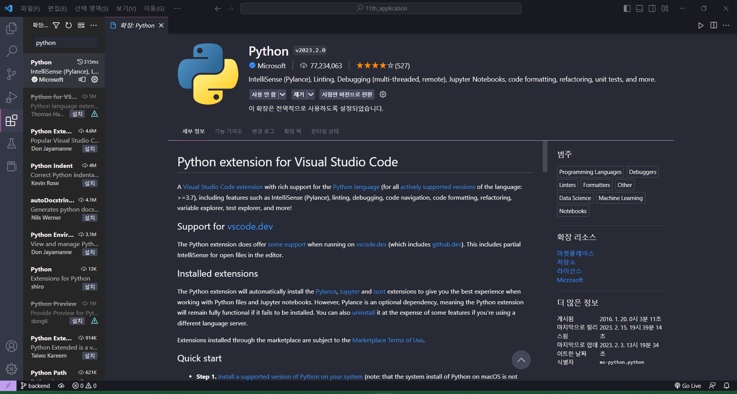
Python 확장 프로그램 설치
디버깅, 자동완성 등을 지원.

Slide 6
print문
입력
print(“hello world“)
출력
hello world

Slide 7
변수
변수는 데이터를 할당해서 사용할 수 있는 공간
파이썬의 경우 _대신 대문자를 활용하자(Camel Case)
예) likeLion

Slide 8
변수
입력
출력
num=42
char="hello world“
tf=True
print(num)
print(char)
print(tf)
42
hello world
True # 앞글자가 대문자!

Slide 9
리스트
변수에 여러 개의 값을 지정하고 싶을 때 사용.
다른 언어에서는 배열이라고 부르기도 합니다.
이외에도 튜플, 딕셔너리 등의 자료형이 있습니다.
예시)
입력
>list = [ 42, “hello world“, True]

Slide 10
list
입력
출력
list = [ 42, “hello world“, True]
print(list)
[ 42, “hello world“, True]

Slide 11
input
값을 받는 함수
input(“할 말")
입력하라는 표시의 커서가 나옵니다.

Slide 12
input
입력
터미널(42를 입력한 경우)
input(“값을 입력해주세요")
value = input("값을 입력해주세요")
print(value)
>값을 입력해주세요 42
>42

Slide 13
조건문
if (조건1):
(조건1이 참이라면 할 일)
elif (조건2):
(조건1은 참이 아니고 조건2가 참이라면 할 일)
else:
(조건1, 조건2가 참이 아니면 할 일)

Slide 14
조건문
입력
출력
dinner = input(“식사했나요?(y/n)”)
if dinner == y:
print("맛있게 드셨군요!”)
else:
print(“식사하세요.”)
y라고 답할 경우
>맛있게 드셨군요! 출력
n라고 답할 경우
>식사하세요. 출력

Slide 15
모듈
파일 상단에 import (불러올 것) from (파일 이름)
파이썬 내장 함수인 random의 경우 import random만 적으면 끝!

Slide 16
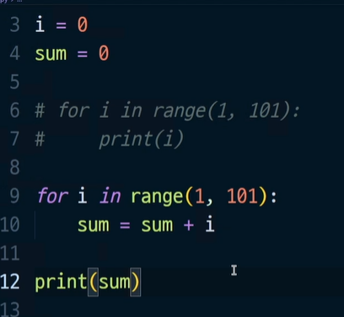
반복문(for)
for i in range(시작, 끝):
(시작~끝-1만큼 반복할 것)
for i in range(n):
(n만큼 반복할 것)
1부터 100까지 합을 구하는 것

Slide 17
반복문(while)
while 조건문:
(조건이 참이라면 실행할 코드)
예시
while True:
print(“멋쟁이사자처럼”)
break
=> 멋쟁이사자처럼 한 번 출력!

Slide 18
뭐 먹을까?
간단하게 만들어보아요!

Slide 19
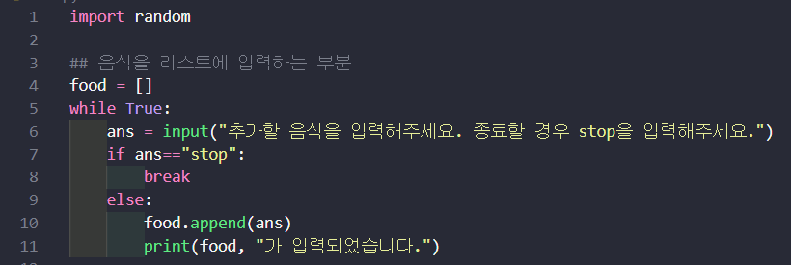
음식을 리스트에 입력
파이썬 내장 함수인 random 함수 호출!
답이 stop이면 while문을 빠져나옵니다.
food라는 리스트에 답을 추가합니다.

Slide 20
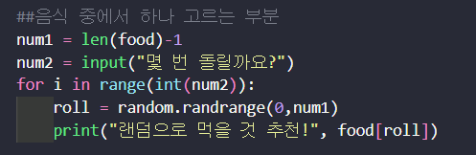
뭘 먹을지 뽑아보자
리스트는 0부터 시작하기 때문에 -1을 해줍니다.
num2에 담긴 정수만큼 반복해줍니다.
0부터 num1사이의 숫자 중 하나를 임의로 뽑습니다.
len 함수: 리스트의 개수를 구하는 데 사용됩니다.

Slide 21
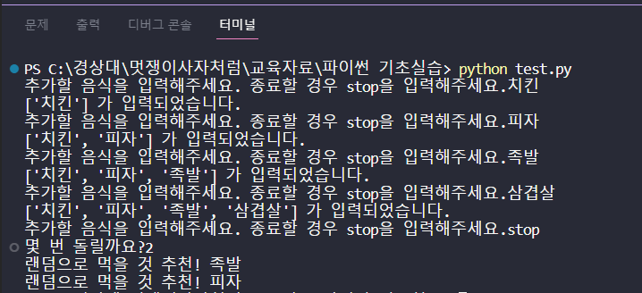
실행시켜봅시다!
터미널 창에 python (파일명) 입력
실행모습

Slide 22
Crawling
크롤링의 기본

Slide 23
준비운동
터미널 창에 pip install requests 작성

Slide 24
200, 서버와의 연결이 잘 됐어요 :)
입력
터미널
import requests
url = "http://naver.com"
response = requests.get(url)
print(response.status_code)
>200

Slide 25
기본적인 크롤링 해보기
입력
터미널
import requests
url = "http://naver.com"
response = requests.get(url)
print(response.status_code)
print(response.text)
Just do it!

Slide 26
준비운동 2
터미널 창에 pip install bs4 입력

Slide 27
특정 태그를 가져와보자!
입력
터미널
import requests
from bs4 import BeautifulSoup url = "http://naver.com"
response = requests.get(url) soup = BeautifulSoup(response.content, "html.parser")
print(soup.h1)
><h1 class="logo_default">
<a class="logo_naver" data-clk="top.logo" href="/"><span class="blind">네이버</span></a>
</h1>
Q. 태그를 빼고 가져오려면 어떻게 해야 할까요?

Slide 28
해당하는 모든 태그를 가져와보자!
입력
터미널
import requests
from bs4 import BeautifulSoup
url = "http://naver.com"
response = requests.get(url)
soup = BeautifulSoup(response.content, "html.parser")
print(soup.find_all("h2"))
>[<h2 class="blind">뉴스스탠드</h2>, <h2 class="blind">주제별 캐스트</h2>, <h2 class="blind">Sign in</h2>, <h2 class="blind">타임스퀘어</h2>]

Slide 29
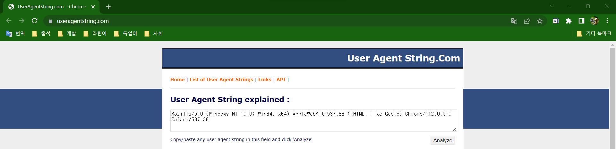
잠깐! 오류가 나요
404가 뜨는 경우
사이트에서 사용자를 부적절한 봇이라고 인식해서 차단을 막는 경우가 있어요.
해결방안
https://www.useragentstring.com/ 에 들어간다.
복사

Slide 30
잠깐! 오류가 나요
2. 코드를 다음과 같이 수정해줍니다.
입력
터미널
import requests
from bs4 import BeautifulSoup
url = "http://naver.com"
headers = {'User-Agent': ‘(복사한 user agent를 이곳에 붙여넣기)'}
response = requests.get(url=url, headers=headers)
soup = BeautifulSoup(response.content, "html.parser")
print(soup.find_all("h2"))
>

